Slide 1
실습 2주차
2주차 실습 자료

Slide 2
목차
조건문
If
Switch
제어문
Continue
break
반복문
For
While
Method 사용
Call by reference & value

Slide 3
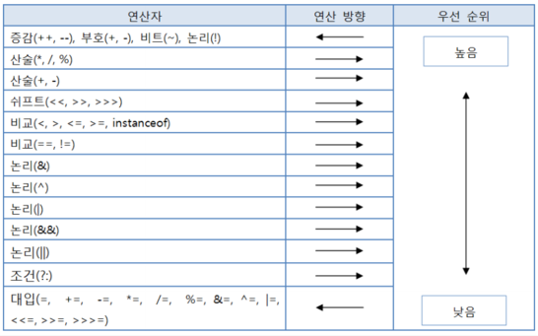
연산자

Slide 4
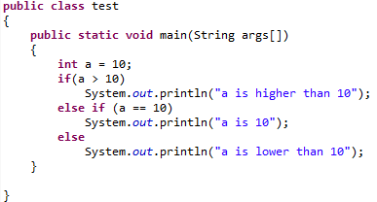
조건문
If
A의 숫자를 판별하는

Slide 5
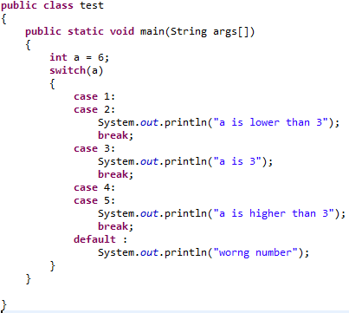
조건문
switch

Slide 6
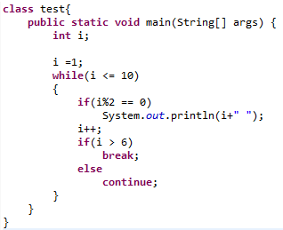
제어문
10이하의 짝수 출력

Slide 7
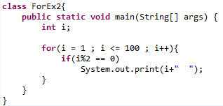
반복문
For
1부터 100까지의 숫자 중에서 짝수만 출력

Slide 8
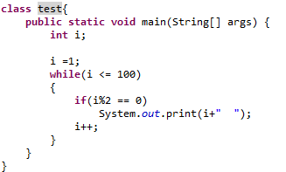
반복문
위의 for문 문제를 while로 변경

Slide 9
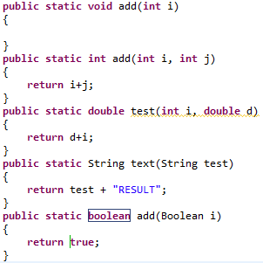
Method
선언 형에 따른 return 타입

Slide 10
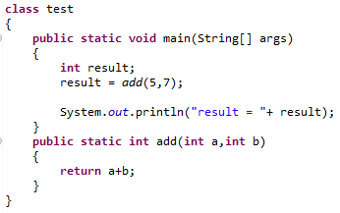
Method
함수를 사용한 더하기

Slide 11
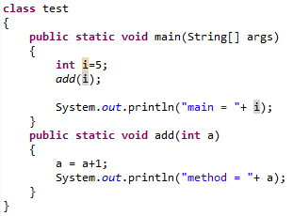
Call by value
변수의 값을 전달

Slide 12
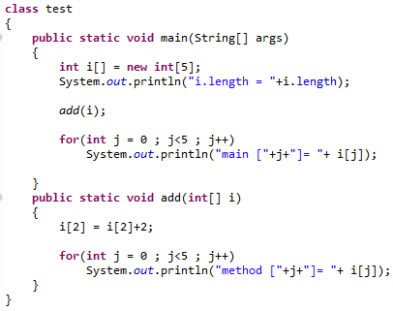
Call by reference
I 배열의 2번째 값을 증감

